Slide 1
Programmiermethodik Übung 9
Sommersemester 2010
Fachgebiet Software Engineering
Andreas Scharf
andreas.scharf@cs.uni-kassel.de

Slide 2
Agenda
Organisatorisches
Vorstellung HA7
Model – View – Controller (MVC)
Praktische Übung: Mancala Login-Screen

Slide 3
Organisatorisches
Nächste Übung (Freitag 18.06.2010) fällt aus
Dafür: Übung am Dienstag den 29.06.2010 von 12-14 Uhr in HS1332!

Slide 4
Vorstellung HA 7 I
Aufgabe 1: Mancala Login-Screen mit Swing programmieren
x
Mancala
Spieler 1:
Spieler 1:
Los
Beenden

Slide 5
Vorstellung HA 7 II
Aufgabe 2: GUI für Mancala Spielbrett mit Swing programmieren
Mancala
x
Alice: 10
Bob: 2
5
3
0
1
8
3
10
2
3
2
5
6
1
0
Beenden

Slide 6
Vorstellung HA 7 III
Zusatzaufgabe: Steine einzeln visualisieren
Mancala
x
Alice: 10
Bob: 2
Beenden

Slide 7
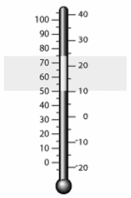
Model – View – Controller (MVC) I
MVC ist ein Entwurfsmuster
Entwurfsmuster lösen immer wiederkehrende Softwaretechnische Probleme
Entkoppelt die Anwendungslogik von ihrer Darstellung
Vorteile
Modell und Logik müssen nur einmal programmiert werden
Verschiedene (gleichzeitige) Darstellungen für dasselbe Modell
x
x
Modell
Value:
ToCelsius
ToFahrenheit
Converted:
Controller
View
View

Slide 8
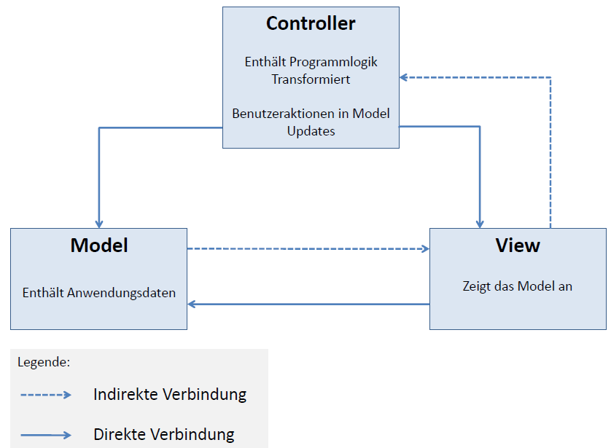
MVC II
MVC Überblick
Genaue Implementierung variiert häufig
Mancala Modell
Mancala Swing GUI

Slide 9
MVC III
Controller meldet sich als Listener an Modell und View an
Controller empfängt User-Event (z.B. Button „XYZ“ gedrückt)
Controller verändert Modell
Modell informiert seine PropertyChangeListener (u.a. den Controller)
Controller updated UI
Controller
addPropertyChangeListener()
addActionListener()
propertyChanged()
updateUI()
Modell
updateModel()
View
actionPerformed()

Slide 10
MVC IV
Problem: Modell und View müssen Mechanismen bereitstellen um Listener anzumelden
Bei den meisten GUI Bibliotheken kein Problem!
Modell: Bei Settern immer angemeldete Listener informieren
Viel Aufwand
Immer das gleiche
Warum nicht einfach mitgenerieren lassen? → Fujaba JavaBean Stereotyp
<<JavaBean>> Stereotyp
An jede Klasse an der man PropertyChangeListener anmelden will
addPropertyChangeListener(PropertyChangeListener listener)
removePropertyChangeListener(PropertyChangeListener listener)

Slide 11
MVC V
Mit CelsiusFahrenheitConverter üben
„Richtiges“ Temperaturmodell erstellen
<<JavaBean>> Stereotyp hinzufügen
Controller bauen
Zweite GUI bauen
x
Value:
ToCelsius
ToFahrenheit
Converted:
Temperatur
Modell
Controller
View 1
x
Celsius:
View 2

Slide 12
Praktische Übung:
Diesmal wirklich: Mancala Login Screen
x
Mancala
Spieler 1:
Spieler 1:
Los
Beenden

Slide 13
Ende
Schönes WE!

